Slide 1
Werkgroep OSO
1e bijeenkomst 24 juni 2015
Marjan Frijns, Arjan van Krimpen en Jos van der Arend

Slide 2
Agenda
Welkom en voorstellen
OSO in het kort
Scope OSO
Onderdelen van OSO
De werkgroep OSO
Bespreken issues OSO
Werkgroep OSO nieuwe issues
Zijn er nog nieuwe issues
Zijn er nog vragen over de opgeloste/gesloten issues
Presentatie voorlopige resultaten van de enquête
Vervolgstappen
Rondvraag

Slide 3
OSO in het kort
De Overstapservice Onderwijs (OSO) maakt het mogelijk om leer- en begeleidingsgegevens van een leerling, het Overstapdossier, digitaal over te dragen vanuit de leerlingadministratie van de huidige school naar de leerlingadministratie van een nieuwe school
OSO maakt die overstap veiliger en zorgvuldiger de privacy van leerlingen is gewaarborgd.
We zijn eerlijk, gemak is (nog) geen ‘selling point’
OSO is nieuwe standaard en DOD wordt uitgefaseerd in 2016
OSO is een initiatief van de PO-raad en de VO-raad.
Kennisnet draagt zorg voor de uitvoering van OSO en werkt daarin nauw samen met de Vereniging Digitaal Onderwijs Dienstverleners (VDOD) en de scholen
We zitten nog wel in een overgangsjaar… maar
Uit enquête: Het gaat de goede kant op, het is bijzonder goed gelopen ☺

Slide 4
De scope van OSO
OSO faciliteert de overdracht van de leerlinggegevens tussen 2 scholen in het kader van de overstap van leerlingen:
po naar vo / vo naar vo / po naar po
en Binnenbrin = tussenstap van LAS na RI
Aanvragen bij OSO maar buiten scope door juridische knelpunten:
Aanvraag TLV/extra begeleiding bij het SWV
Scholen zonder BRIN (particulier onderwijs)
Of anders:
Overstap van vo naar mbo
Instroom po
Oplossingen worden onderzocht samen met de VDOD

Slide 5
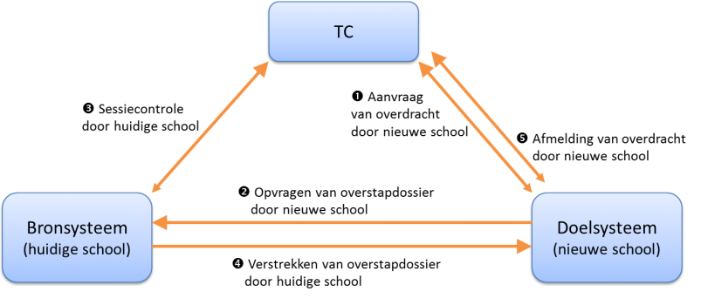
De onderdelen van OSO
De standaard OSO gegevensset, waarin de afspraken worden vastgelegd over de inhoud van het overstapdossier (de generieke gegevens).
De OSO infrastructuur met:
het traffic Center (verkeerstoren) en Office Heart (administratie-systeem) als voorzieningen.
programma van Eisen waarin de afspraken en eisen worden vastgelegd rond het transport van het overstapdossier en dus bepalend is voor het proces van de overdracht.
OSO gegevensset
POPO overstap profiel
POVO overstap profiel
VOVO overstap profiel
…
Overdracht binnen brin profiel
De aangesloten softwareleveranciers bepalen met hun eigen implementatie van OSO ook een deel van het gebruiksgemak maar dan binnen het systeem op school

Slide 6
De werkgroep OSO
De overlegstructuur OSO:
Werkgroep OSO speelt centrale rol in de jaarlijkse verbetering van OSO voor het onderwijsveld
Alle ingekomen issues functioneel beoordelen, prioriteren en voorstel voor planning maken (voorstel roadmap maken)
Inbrengen issues/adviezen en daarin achterban vertegenwoordigen (belangen behartigen veld)
Adviseert de regiegroep over roadmap
PO-Raad en VO-raad
Opdrachtgever OSO
Ondersteunen vraagsturing
Regiegroep OSO
Inbreng strategische issues Besluitvorming
Werkgroep OSO
Inventariseren issues
Voorstel roadmap
Betrekken achterban
www.Edustandaard.nl
Reviewgroep OSO standaard
Uitwerken wijzigingsverzoeken + advies naar standaardisatieraad van Edustandaard
Standaardisatieraad Edustandaard
Besluit o.a. over in beheername van standaarden en versies
Technisch overleg
Inschatten haalbaarheid roadmap
Technisch advies aan werkgroep oso
Uitwerking PvE
OSO vertegenwoordigers
Vertalen OSO issues naar wijzigingsverzoeken voor de OSO profielen
Belangen OSO bewaken + advies
Architectuurraad Edustandaard
Bewaakt de samenhang tussen standaarden en adviseert de standaardisatieraad of partijen

Slide 7
Soorten Issues
In de praktijk komen er verschillende soorten issues binnen:
Vragen, verbeterpunten of nieuwe gegevens voor het overstapdossier
Bijvoorbeeld: kunnen de referentiescores worden opgenomen ? Of waarom zit geboorteplaats er niet in (nodig voor diploma)
Vragen, verbeterpunten, nieuwe wensen voor het proces van overdragen
Bijvoorbeeld: kunnen we de dossiers niet op vestigingsniveau krijgen of kan er niet een melding komen dat het dossier klaar staat ?
Vragen, verbeterpunten, nieuwe wensen voor het administratiesysteem van de school
Bijvoorbeeld: de informatie komt niet op de juiste plek in mijn systeem of ik mis alle toetsen ??
Of problemen die worden gemeld die meer met de regionale organisatie liggen
De dossiers worden niet goed of tijdig klaargezet dus ik kan niet ophalen of er zitten alleen naw gegevens
Deze bespreken we binnen de werkgroep OSO
Deze bespreken we binnen de werkgroep OSO
We geven ze door als suggesties en kunnen monitoren?
Hierop passen we onze documentatie en voorlichting aan

Slide 8
Overstapdossier?
Overstapadvies (advies, wens ouders & leerling, argumentatie, herzien advies & motivatie, contact nodig?, contactpersoon & telefoon & e-mail)
Bijlagen (0..n) (bestandsnaam, omschrijving, inhoud)
Soc.emotioneel functioneren
(bijlage, toelichting)
Metadata van dossier
(versie, datum, soort overstap, inzage en akkoord verzorgers?)
Handelingsplan (0..n)
(start- en einddatum, domein/vak/gebied, bijlage)
Inzage door verzorgers
(datum, eens met inhoud?, toestemming voor overdracht?)
Zorg & begeleiding
(IB-er, arrangement, OPP, verblijf OPDC, SBO beschikking, WSNS-nr, LGF, AB, TLV, RVC, LWOO/PrO, UPW, diagnoses, extra hulp & begeleiding, VIR, ZAT, overige instellingen, arts(en))
Huidige School (naam, adres, BRIN, vestigingscode, soort, type, directeur, website)
PO-VO overstap
Dossier
Administratief (gba-gegevens, bsn/own, leerlingid, adres, data (onderwijs sinds, start onderwijs, in-/uitschrijf, etc.))
Verzuim (omvang, frequentie)
Onderwijshistorie: Schoolloopbaan
(10 attributen)
Gezinssituatie
(NNCA, tehuis)
Cijferlijst (datum, jaargroep, periode, naam, lijst van onderdelen en scores)
Resultaten eindtoets en andere toetsen
(>25 attr + bijlage)
Aansprakelijke instelling (naam, adres- en communicatie gegevens)
Verzorger(s) (relatie tot kind, WV?, iban, banknummer, namen, geslacht, adres- en communicatiegegevens)
Notes:
Groen = recent toegevoegd; Rood = te verwijderen

Slide 9
Bespreken issues OSO
Overzicht werkgroep OSO nieuwe issues doorlopen
Bespreken of issues duidelijk genoeg is
Het belang van het issue bepalen, prioriteit
Intentie planning: op te nemen in nieuwe versie van OSO =schooljaar 2016/17) of later
Zijn er nog aanvullende issues?
Nog vragen over de opgeloste en gesloten issues?

Slide 10
Voorlopige rapportage Enquête

Slide 11
Vervolgstappen/afspraken
Vervolgstappen:
Evt. aanvullen issues vanuit enquête (zomer)
Impact laten inschatten en globaal uitwerken wijzigingsvoorstellen (Experts/Technisch overleg)
Regiegroep OSO informeren
Opstellen voorstel roadmap door werkgroep OSO (volgende keer)
Uitwerken PvE > Arjan + technisch overleg
Uitwerken nieuwe versie standaard > Jos + reviewgroep oso standaard
Wanneer volgende afspraak:
Oktober
Rondvraag

